Slide 1
Išplėstinis administracijos posėdis
2023 m. spalio 4 d.

Slide 2
Posėdžio klausimai:
Dėl GTC teisinės formos keitimo procedūrų eigos.
Dėl ekspertinio vertinimo rezultatų.
Dėl informacijos teikimo būsimiems palyginamiesiems vertinimams.
Dėl publikacijų iš ScienceDirect leidinių.
Dėl GTC informacijos, teikiant paraiškas Europos Komisijos interneto svetainėje.
Dėl informacijos pateikimo apie dalyvavimą Europos Komisijos organizuojamame „Europos horizonto“ partnerių paieškų renginyje ir informacinėse dienose.
Dėl doktorantų priėmimo.
Dėl VU GMC studentų baigiamųjų darbų rengimo GTC.
Kiti:
Dėl lėšų panaudojimo iki lapkričio 30 d.
Dėl viešųjų pirkimų aktualijų GTC.
Renginių anonsai.

Slide 3
1. Dėl Gamtos tyrimų centro teisinės formos keitimo procedūrų eigos

Slide 4
2023
Today
GTC teisinės formos keitimo procedūrų eiga
Išsiųstas raštas derinti nutarimo projektą VĮ Turto bankui ir LR konkurencijos tarybai
2023-10-03
Numatoma, kad LR Vyriausybė priims nutarimą dėl GTC teisinės formos pakeitimo
Numatyta perduoti dokumentų rinkinį LR ŠMSM derinti su LR VRM, LR FM, LR ŽŪM, LR TM, LR AM
2023-12-29
2023-10-23
Tikimasi gauti suderintus dokumentus ar atsakymus iš ministerijų
Pateikta turto vertinimo ataskaita
2023-08-22
2023-11-24
Baigiamas turto vertinimo derinimo ataskaitos laikotarpis
LR ŠMSM perduoda dokumentus LR Vyriausybės kanceliarijai
2023-10-23
2023-12-01
2023
Rugpjūtis
Rugsėjis
Spalis
Lapkritis
Gruodis
2024

Slide 5
2. Dėl ekspertinio vertinimo rezultatų

Slide 6
PALYGINAMOJO EKSPERTINIO
2018–2022 M.
MOKSLINIŲ TYRIMŲ IR EKSPERIMENTINĖS PLĖTROS VERTINIMO REZULTATAI
Dr. Miglė Stančikaitė
2023-10-04

Slide 7
PALYGINAMOJO VERTINIMO REZULTATAIS PAGRĮSTAS FINANSAVIMAS SUDARO IKI 60 %

Slide 8
Mokslo kokybė (svorio koeficientas 0,65)
Institucijų sudaryti vertinamieji vienetai vertinami pagal kriterijus
Balas | Reikšmė
5 | Puikiai | Vertinamasis vienetas (mokslo krypties ar mokslo srities mokslo krypčių grupėje) yra tarp tarptautinio masto lyderių. MTEP yra aukščiausio tarptautinio lygio.
4 | Labai gerai | Vertinamasis vienetas (mokslo krypties ar mokslo srities mokslo krypčių grupėje) yra stiprus tarptautiniu mastu. Vykdomi MTEP yra aukšto lygio ir pripažinti tarptautiniu mastu.
3 | Gerai | Vertinamasis vienetas (mokslo krypties ar mokslo srities mokslo krypčių grupėje) yra stiprus su ribotu tarptautiniu pripažinimu. Vykdomi MTEP yra aukšto lygio ir pripažinti nacionaliniu mastu.
PALYGINAMOJO EKSPERTINIO UNIVERSITETŲ IR MOKSLINIŲ TYRIMŲ INSTITUTŲ MOKSLINIŲ TYRIMŲ IR EKSPERIMENTINĖS PLĖTROS VERTINIMO APRAŠAS
2022 m. gegužės 25 d. įsakymo Nr. V-840 redakcija
MTEP veiklos perspektyvumo vertinimo balų reikšmės
(svorio koeficientas 0,15)
Balas | Reikšmė
5 | Puikiai | Vertinamasis vienetas vykdo išskirtinės svarbos mokslinius tyrimus ir yra ypač svarbus partneris MTEP klausimais už akademinės bendruomenės ribų. Vertinamasis vienetas teigiamai veikia visuomenės plėtrą ir yra labai vertinamas partneris MTEP plėtros klausimais ne tik akademinėje bendruomenėje, bet ir už jos ribų. Institucijos darbuotojai vertinami kaip ekspertai viešajame ir privačiame sektoriuose.
4 | Labai gerai | Vertinamasis vienetas vykdo labai svarbius mokslinius tyrimus ir yra labai svarbus partneris MTEP klausimais už akademinės bendruomenės ribų. Vykdomi MTEP itin svarbūs visuomenei. Vertinamasis vienetas glaudžiai susijęs ne tik su akademine bendruomene, bet ir verslu, sprendimų priėmėjais, visuomene.
3 | Gerai | Vertinamasis vienetas vykdo svarbius mokslinius tyrimus ir yra svarbus partneris MTEP klausimais už akademinės bendruomenės ribų. Vykdomi MTEP svarbūs visuomenei. Santykis su verslu, sprendimų priėmėjais ir visuomene yra toks, koks dera pripažintai akademine veikla užsiimančiai įstaigai.
Balas | Reikšmė
5 | Puikiai | Vertinamasis vienetas turi potencialą veikti puikiai. Vertinamojo vieneto žmonių ištekliai, strategija, veiklos organizavimas ir infrastruktūra artimiausių penkerių metų laikotarpiu, atsižvelgiant į dabartinius rezultatus, užtikrins sąlygas puikiems vertinamojo vieneto veiklos rezultatams.
4 | Labai gerai | Vertinamasis vienetas turi potencialą veikti labai gerai. Vertinamojo vieneto žmonių ištekliai, veiklos organizavimas ir infrastruktūra artimiausių penkerių metų laikotarpiu, atsižvelgiant į dabartinius rezultatus, užtikrins sąlygas labai geriems vertinamojo vieneto veiklos rezultatams.
3 | Gerai | Vertinamasis vienetas turi potencialą veikti gerai. Vertinamojo vieneto žmonių ištekliai, veiklos organizavimas ir infrastruktūra artimiausių penkerių metų laikotarpiu, atsižvelgiant į dabartinius rezultatus, užtikrins sąlygas geriems vertinamojo vieneto veiklos rezultatams.
MTEP veiklos ekonominio ir socialinio poveikio vertinimo
balų reikšmės (svorio koeficientas 0,2)

Slide 9
Mokslo kokybės vertinimas krypties lygmeniu (svorio koeficientas 0,65)
VERTINAMIEJI VIENETAI | MOKSLO KRYPTYS
Biomokslai (Bio Sciences) | Biologija | Zoologija | Botanika
 | Augalų fiziologijos laboratorija Augalų patologijos laboratorija Genetikos laboratorija Molekulinės ekologijos laboratorija | Entomologijos laboratorija P. B. Šivickio parazitologijos laboratorija Žinduolių ekologijos laboratorija | Ekonominės botanikos laboratorija Floros ir geobotanikos laboratorija Mikologijos laboratorija
 | 3 | 4 | 3
Gamtinės aplinkos tyrimai (Environmental Sciences) | Ekologija ir aplinkotyra | Geologija | Fizinė geografija
 | Algologijos ir mikroorganizmų ekologijos laboratorija Biodestruktorių tyrimo laboratorija Cheminės ekologijos ir elgsenos laboratorija Ekotoksikologijos laboratorija Hidrobiontų evoliucinės ekologijos laboratorija Paukščių ekologijos laboratorija Žuvų ekologijos laboratorija | Branduolinės geofizikos ir radioekologijos laboratorija Kvartero tyrimų laboratorija Giluminės geologijos laboratorija | Klimato ir vandens tyrimų laboratorija Geoaplinkos tyrimų laboratorija
 | 4 | 3 | 3
Balas | Reikšmė
5 | Puikiai | Vertinamasis vienetas (mokslo krypties ar mokslo srities mokslo krypčių grupėje) yra tarp tarptautinio masto lyderių. MTEP yra aukščiausio tarptautinio lygio.
4 | Labai gerai | Vertinamasis vienetas (mokslo krypties ar mokslo srities mokslo krypčių grupėje) yra stiprus tarptautiniu mastu. Vykdomi MTEP yra aukšto lygio ir pripažinti tarptautiniu mastu.
3 | Gerai | Vertinamasis vienetas (mokslo krypties ar mokslo srities mokslo krypčių grupėje) yra stiprus su ribotu tarptautiniu pripažinimu. Vykdomi MTEP yra aukšto lygio ir pripažinti nacionaliniu mastu.

Slide 10
MTEP veiklos ekonominis ir socialinis poveikis mokslo srities lygmeniu
(svorio koeficientas 0,2)
VERTINAMIEJI VIENETAI | MOKSLO SRITIS (GAMTOS MOKSLAI)
Biomokslai (Bio Sciences) | 3,5
Gamtinės aplinkos tyrimai (Environmental Sciences) | 3,5
Balas | Reikšmė
5 | Puikiai | Vertinamasis vienetas vykdo išskirtinės svarbos mokslinius tyrimus ir yra ypač svarbus partneris MTEP klausimais už akademinės bendruomenės ribų. Vertinamasis vienetas teigiamai veikia visuomenės plėtrą ir yra labai vertinamas partneris MTEP plėtros klausimais ne tik akademinėje bendruomenėje, bet ir už jos ribų. Institucijos darbuotojai vertinami kaip ekspertai viešajame ir privačiame sektoriuose.
4 | Labai gerai | Vertinamasis vienetas vykdo labai svarbius mokslinius tyrimus ir yra labai svarbus partneris MTEP klausimais už akademinės bendruomenės ribų. Vykdomi MTEP itin svarbūs visuomenei. Vertinamasis vienetas glaudžiai susijęs ne tik su akademine bendruomene, bet ir verslu, sprendimų priėmėjais, visuomene.
3 | Gerai | Vertinamasis vienetas vykdo svarbius mokslinius tyrimus ir yra svarbus partneris MTEP klausimais už akademinės bendruomenės ribų. Vykdomi MTEP svarbūs visuomenei. Santykis su verslu, sprendimų priėmėjais ir visuomene yra toks, koks dera pripažintai akademine veikla užsiimančiai įstaigai.

Slide 11
MTEP veiklos perspektyvumas mokslo srities lygmeniu (svorio koeficientas 0,15)
VERTINAMIEJI VIENETAI | MOKSLO SRITIS (GAMTOS MOKSLAI)
Biomokslai (Bio Sciences) | 3
Gamtinės aplinkos tyrimai (Environmental Sciences) | 3,5
Balas | Reikšmė
5 | Puikiai | Vertinamasis vienetas turi potencialą veikti puikiai. Vertinamojo vieneto žmonių ištekliai, strategija, veiklos organizavimas ir infrastruktūra artimiausių penkerių metų laikotarpiu, atsižvelgiant į dabartinius rezultatus, užtikrins sąlygas puikiems vertinamojo vieneto veiklos rezultatams.
4 | Labai gerai | Vertinamasis vienetas turi potencialą veikti labai gerai. Vertinamojo vieneto žmonių ištekliai, veiklos organizavimas ir infrastruktūra artimiausių penkerių metų laikotarpiu, atsižvelgiant į dabartinius rezultatus, užtikrins sąlygas labai geriems vertinamojo vieneto veiklos rezultatams.
3 | Gerai | Vertinamasis vienetas turi potencialą veikti gerai. Vertinamojo vieneto žmonių ištekliai, veiklos organizavimas ir infrastruktūra artimiausių penkerių metų laikotarpiu, atsižvelgiant į dabartinius rezultatus, užtikrins sąlygas geriems vertinamojo vieneto veiklos rezultatams.

Slide 12
2013–2017 m. ir 2018–2022 m. palyginamojo ekspertinio mokslinių tyrimų ir eksperimentinės plėtros vertinimo rezultatų palyginimas
Mokslo kokybė
Mokslo kokybė

Slide 13
VERTINAMASIS VIENETAS – Environmental Sciences (Gamtinės aplinkos tyrimai)
Mokslo kryptis – Ecology (Ekologija ir aplinkotyra)
Rating (Įvertinimas )– 4
Vertinamasis vienetas (mokslo krypties ar mokslo srities mokslo krypčių grupėje) yra stiprus tarptautiniu mastu.
Algologijos ir mikroorganizmų ekologijos laboratorija
Biodestruktorių tyrimo laboratorija
Cheminės ekologijos ir elgsenos laboratorija
Ekotoksikologijos laboratorija
Hidrobiontų evoliucinės ekologijos laboratorija
Paukščių ekologijos laboratorija
Žuvų ekologijos laboratorija
Group is recognised internationally for contributing a comprehensive and sustained contribution to international, peer-reviewed journals and internationally relevant reports.
The group runs a very strong doctoral program.
Group has extensive engagement in international research with a good level of funding. Funding is very good and comes from various national, international, and bilateral funding mechanisms.
Group members are active in presenting their research in international conferences, symposia and meetings organized in Europe and beyond.
This UoA branch is highly qualified in national research with significant international collaboration and recognition.

Slide 14
VERTINAMASIS VIENETAS – Environmental Sciences (Gamtinės aplinkos tyrimai)
Mokslo kryptis – Geology (Geologija)
Rating (Įvertinimas) – 3
Vertinamasis vienetas (mokslo krypties ar mokslo srities mokslo krypčių grupėje) yra stiprus su ribotu tarptautiniu pripažinimu
Branduolinės geofizikos ir radioekologijos laboratorija
Kvartero tyrimų laboratorija
Giluminės geologijos laboratorija
The UoA branch of Geology in GTC-Aplinka conducts its research on a good level.
The number of doctoral students within Geology is low as compared to other groups with lower FTE.
Funding mainly comes from national sources and consists of projects of relatively small size.
Group members are substantially active in publishing papers and presenting their work in international conferences.
In Conclusion, this UoA branch is highly qualified in national research with international collaboration, but has few PhD students.
It is anticipated that scientific productivity would be higher if wages were high enough for researchers not to see externally paid work as a necessity.

Slide 15
VERTINAMASIS VIENETAS – Environmental Sciences (Gamtinės aplinkos tyrimai)
Mokslo kryptis – Physical Geography (Fizinė geografija)
Rating (Įvertinimas) – 3
Vertinamasis vienetas (mokslo krypties ar mokslo srities mokslo krypčių grupėje) yra stiprus su ribotu tarptautiniu pripažinimu
Klimato ir vandens tyrimų laboratorija
Geoaplinkos tyrimų laboratorija
Despite the small to medium size the group has published good papers with recognized contribution to international,
peer-reviewed journals.
The PhD pipeline is in good balance.
Funding mainly came from national sources and consisted of relatively small research projects.
Participation in international events was evidenced and includes conferences and symposia.
Concluding, this UoA branch is highly qualified in national research with limited international collaboration.

Slide 16
VERTINAMASIS VIENETAS – Environmental Sciences (Gamtinės aplinkos tyrimai)
Vertinamojo vieneto MTEP veiklos ekonominis ir socialinis poveikis
Rating (Įvertinimas) – 3,5
Vertinamasis vienetas vykdo svarbius (ir dar svarbesnius...) mokslinius tyrimus ir yra labai svarbus partneris MTEP klausimais už akademinės bendruomenės ribų (ir dar daugiau...)
Economic and social impact of R&D activities at GTC-Aplinka has a good to very good level.
The research carried out is important for society. The UoA is closely related to the academic community, decision-makers and society
Consultations have as well been widely provided to public entities in Lithuania on the UoA topics with highly important social and economic impact in the country, bringing science to application while consulting to the private sector is limited.
There is no evidence of collaboration agreements or memoranda of understanding between the UoA and various entities.
UoA members are mainly involved in the organization of events of regional and national importance.
Science popularization activities at international, national, and regional levels are given serious consideration and effort by the UoA members.

Slide 17
VERTINAMASIS VIENETAS – Environmental Sciences (Gamtinės aplinkos tyrimai)
Vertinamojo vieneto MTEP veiklos perspektyvumas
Rating (Įvertinimas ) – 3,5
Vertinamasis vienetas turi potencialą veikti gerai (ir dar geriau...)
The potential for GTC-Aplinka is good to very good, with skilled scientists, as well as wide infrastructure with laboratory facilities and field work equipment.
The UoA has a good potential for progress in ratings in the next 5 years
The working force comprises 160 academic staff members, with a very good age distribution and gender balance.
Focusing on Ecological and Environmental Sciences is the strategic research plan for the institution, and this is good since the management, protection and restoration of the natural environment still are emerging topics with clear implications for the economy and the society.
The development of a higher level of interdisciplinarity would be very beneficial not only in terms of strengthening the key research areas but mainly in terms of sharing knowledge with other disciplines, and not just with the Natural Sciences expertise in the Centre, and particularly with the Social Sciences and Humanities.

Slide 18
VERTINAMASIS VIENETAS – Biological Sciences (Biomokslai)
Mokslo kryptis – Zoology (Zoologija)
Rating (Įvertinimas) – 4
Vertinamasis vienetas (mokslo krypties ar mokslo srities mokslo krypčių grupėje) yra stiprus tarptautiniu mastu.
Entomologijos laboratorija
P. B. Šivickio parazitologijos laboratorija
Žinduolių ekologijos laboratorija
The scientific level of the produced research results and outputs by the GTC Zoology research field are very good.
The best research outputs of the Zoology are published in very good to top reputable journals, are of good quality and visible internationally.
In GTC research field of Zoology very good achievement in terms of international interaction and productivity of PhD studies was shown.
All the presented outputs are good to very good and indicate that the Zoology research field in GTC is strong at the international level and the R&D carried out is of high level and internationally recognised.

Slide 19
VERTINAMASIS VIENETAS – Biological Sciences (Biomokslai)
Mokslo kryptis – Biologija (Biology)
Rating (Įvertinimas) – 3
Vertinamasis vienetas (mokslo krypties ar mokslo srities mokslo krypčių grupėje) yra stiprus su ribotu tarptautiniu pripažinimu
Augalų fiziologijos laboratorija
Augalų patologijos laboratorija
Genetikos laboratorija
Molekulinės ekologijos laboratorija
Articles in specialised and low impact journals mostly from MDPI that is noted for ‘light touch’ peer review predominate.
There is a small doctoral cohort. Nevertheless, the quality of the theses produced seems good.
There is extensive attendance at conferences.
The small research output is reflected by a lack of grant funding.
The infrastructure available in terms of laboratories and equipment (although some of the equipment seems quite old and out of date) is good and could support more research activities.

Slide 20
VERTINAMASIS VIENETAS – Biological Sciences (Biomokslai)
Mokslo kryptis – Botany (Botanika)
Rating (Įvertinimas) – 3
Vertinamasis vienetas (mokslo krypties ar mokslo srities mokslo krypčių grupėje) yra stiprus su ribotu tarptautiniu pripažinimu
Ekonominės botanikos laboratorija
Floros ir geobotanikos laboratorija
Mikologijos laboratorija
The best outputs listed relate to somewhat old-fashioned classification analysis and taxonomy of, for example, lichens. Nevertheless, there are some papers describing the work on invasive species which although niche are of good quality and address increasingly important questions in biogeography.
There is a small number in the doctoral cohort, which is not ideal, but thesis quality seems satisfactory.
"The research output presented is quite weak, as out of the eight listed papers just four have the share of at least 0.5 and these are not in very high-level journal series."
Attendance at international conferences show active engagement with the research field.
It is noted that the Institutes were merged to form GTC in 2009 but it seems that the integration with other parts of GTC remains imperfect with little evidence of joint projects or publications.

Slide 21
VERTINAMASIS VIENETAS – Biological Sciences (Biomokslai)
Vertinamojo vieneto MTEP veiklos ekonominis ir socialinis poveikis
Rating (Įvertinimas) – 3,5
Vertinamasis vienetas vykdo svarbius (ir dar svarbesnius...) mokslinius tyrimus ir yra labai svarbus partneris MTEP klausimais už akademinės bendruomenės ribų
The UoA participates in important and wide-ranging national projects.
The Zoology subunit is the strongest and the work on avian malaria is of international standard.
There are the expected roles in nationally organised committees, editorial boards of highly specialised journals and similar conference organisation.
GTC-Bio academic staff have had only limited engagement with conference organisation while scientists have taken part in a wide range of public consultations and public interest events.
The UoA carries out important scientific research and is a very important partner in R&D beyond the academic community. The research is important for society, and the UoA is closely related with academic community and also with decision-makers, and public.

Slide 22
VERTINAMASIS VIENETAS – Biological Sciences (Biomokslai)
Vertinamojo vieneto MTEP veiklos perspektyvumas
Rating (Įvertinimas) – 3
Vertinamasis vienetas turi potencialą veikti gerai
Both the description and the visit gave the impression that a lot of the equipment was quite old, underused and access was organised in a rather ad hoc or informal way.
Upgrade of the infrastructure is of particular importance for the future activities of the Institution and the UoA in particular.
The Panel recommend that funding be provided for significant equipment infrastructure upgrades.
The age and gender distribution and staff at GTC seems quite balanced without a demographic gap and a good balance between doctoral level senior researchers and assistants.
In conclusion, the developmental potential for the UoA is currently restricted by the lack of human resources and material infrastructure for example as noted above the restricted numbers in the PhD programme. Intentions to share resources with other institutions can partially overcome these issues but in the final analysis political decisions on the scale of funding available are critical.
Establishment of more thoroughgoing international collaborations should be prioritised.

Slide 23
REKOMENDACIJOS
Strateginiai vystymo akcentai:
Prioritetinių veiklos krypčių plėtra, integruojant mažiau aktualius tyrimus.
Aktualių mokslinių tyrimų krypčių (tarpdalykinių!) plėtra.
Aukščiausios kvalifikacijos mokslininkų pritraukimas.
Doktorantūros ir podoktorantūros studijų prioretizavimas ir plėtra, studentų skaičiaus didinimas. Techninės infrastruktūros atnaujinimas.
Mokslo kokybės užtikrinimas:
Fundamentinių mokslinės veiklos prioritetų, užtikrinančių Centro kompetencijas, išsaugojimas.
Mokslinės veiklos internacionalizavimas (projektai, redakcinė veikla, dalyvavimas konferencijose ir t. t.).
Bendradarbiavimo su kitomis mokslo institucijomis plėtra (sutartys, memorandumai ir kt.).
Disertacijų anglų kalba ruošimas.
Aukštesnio (tarptautinio!) lygio mokslo renginių organizavimas.
Socioekonominio poveikio didinimas:
Bendradarbiavimo su privačiu sektoriumi plėtra (sutartys, bendri memorandumai ir kt.).
Ryšių tarp mokslo bendruomenės ir visuomenės, tarp jų ir „gyventojų mokslo“, vystymas, mokslo žinių „reklama“.

Slide 24
Dėkoju už Jūsų dėmesį ir bendradarbiavimą

Slide 25
3. Informacijos teikimas būsimiems palyginamiesiems vertinimams

Slide 26
Informacijos teikimas būsimiems palyginamiesiems vertinimams
Kolegos, nuolat kaupkime informaciją apie dalyvavimą toliau išvardytose veiklose!
Konferencijose užsienyje skaitytų pranešimų sąrašas.
Vertinamojo vieneto tyrėjų svarbiausių dalyvavimo valstybės valdymo institucijų, valstybės ir savivaldybių įstaigų, įmonių ir organizacijų, verslo subjektų sudarytose darbo grupėse, komisijose ar komitetuose atvejų sąrašas.
Svarbiausių vertinamojo vieneto visuomenei ar ūkio subjektams suteiktų konsultacijų sąrašas.
Vertinamojo vieneto tyrėjų svarbiausių narysčių mokslinių žurnalų redakcinėse kolegijose sąrašas.
Vertinamojo vieneto tyrėjų svarbiausių narysčių tarptautinėse darbo grupėse, asociacijose ir pan. sąrašas.
Vertinamojo vieneto svarbiausių mokslo populiarinimo veiklos rezultatų sąrašas.

Slide 27
4. Dėl publikacijų iš ScienceDirect leidinių

Slide 28
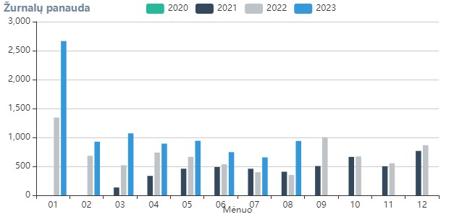
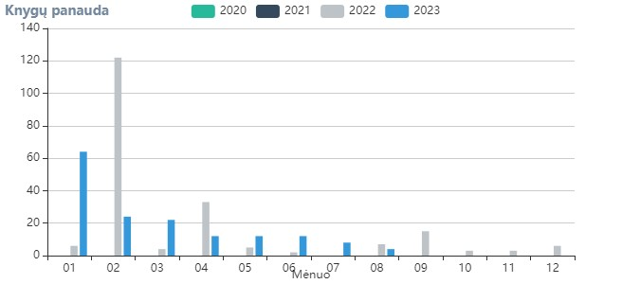
Mokslinės informacijos duomenų bazės ScienceDirect panaudojimas 2021–2023 m.
2021 m. – 4724
2022 m. – 8333
2023 m. – 8840 (iki rugsėjo mėn.)
Mokslinės informacijos duomenų bazės Science Direct panaudojimas 2021–2023 m.
Prenumeruojami žurnalai – 2321
Prenumeruojamos knygos – 2070

Slide 29
5. Dėl GTC informacijos, teikiant paraiškas Europos Komisijos interneto svetainėje

Slide 30
GTC identifikacija, teikiant paraiškas Europos Komisijos interneto svetainėje
Oficialus institucijos pavadinimas – GAMTOS TYRIMŲ CENTRAS
PIC 985074383
NATURE RESEARCH CENTRE
PIC 890334483

Slide 31
6. Dėl informacijos pateikimo apie dalyvavimą Europos Komisijos organizuojamame „Europos horizonto“ partnerių paieškų renginyje ir informacinėse dienose

Slide 32
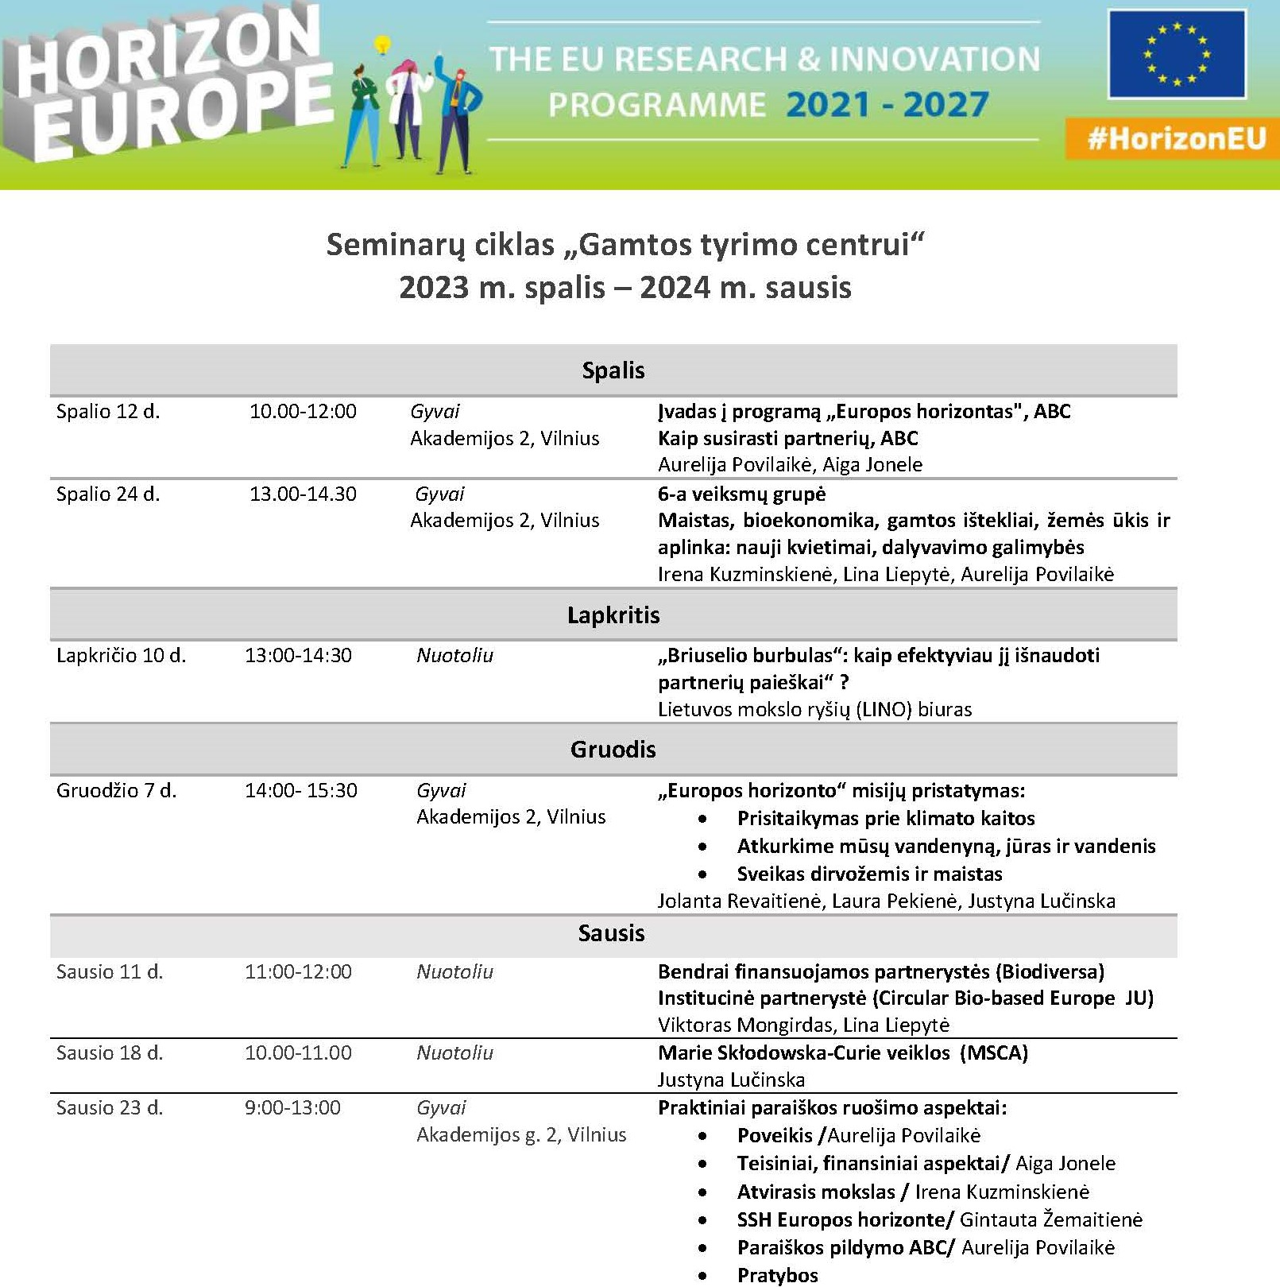

Slide 33
Lietuvos mokslo tarybos Nacionalinių kontaktinių asmenų (LMT NCP) grupė šiais metais, spalio 19-ąją, organizuoja forumą „Europos horizontas“: iššūkiai, galimybės, pasiekimai“, kuris suburs bendruomenę, besidominčia didžiausia bendrąja ES mokslinių tyrimų ir inovacijų programa „Europos horizontas“ (EH). Forumas skirtas EH programos taisyklių taikymo ir dalyvavimo joje aktualijoms aptarti.
Forumas vyks „Radisson Collection Astorija Hotel“ viešbutyje, Didžioji g. 35/2, Vilnius.
Registruotis į forumą galima iki spalio 16 d.
https://www.lmt.lt/lt/naujienos/2444/nuo-paraisku-rengimo-iki-sekmes-istoriju-metinis-europos-horizonto-programos-forumas:1297

Slide 34
7. Dėl doktorantų priėmimo

Slide 35
Gauta viena papildoma doktorantūros vieta, paskirstyta konkurso būdu (LMT)

Slide 37
8. Dėl VU GMC studentų baigiamųjų darbų rengimo GTC

Slide 38
Dėl VU GMC baigiamųjų darbų rengimo GTC
VU Gyvybės mokslų centras (GMC) 2023–2024 mokslo metams skyrė lėšų baigiamųjų kursų studentams, rašantiems baigiamuosius darbus GTC:
GMC studijų programos studento magistro darbui vykdyti skiriama – 650 Eur;
GMC studijų programos studento bakalauro darbui vykdyti skiriama – 500 Eur.
2023–2024 mokslo metais baigiamuosius darbus rašys 48 studentai, kuriems VU GMC skiria 25 800 Eur.
Artimiausiu metu bus parengtas ir paviešintas įstaigos viduje šių lėšų panaudojimo tvarkos aprašas.

Slide 39
SVARBI INFORMACIJA
VISI studentai, norintys atlikti praktiką arba rengti baigiamąjį darbą GTC,
PRIVALO
Parengti prašymą GTC direktoriaus vardu, vizuotą laboratorijos vadovo, kuriame studentas vykdys darbus ir asmens, kuris vadovaus praktikai arba baigiamajam darbui.
Įvykdžius prašymą, privalo būti pasirašyta sutartis.

Slide 40
9. Kiti klausimai

Slide 41
a) Dėl lėšų panaudojimo iki lapkričio 30 d.

Slide 42
Lėšų panaudojimas 2023 m.
Maloniai primename, kad visos viešųjų pirkimų procedūros turi būti baigtos ir planuotas turtas bei prekės įsigytos
iki š. m. lapkričio 30 d.

Slide 43
b) Dėl viešųjų pirkimų aktualijų GTC

Slide 44
Apie iškilusias kompiuterių priežiūros ir remonto problemas darbuotojai turi parašyti žinutę GTC tinklapio kataloge „IT DARBUOTOJŲ UŽDUOTYS“.

Slide 45
Būtina iš anksto planuoti pirkimus, kurie nebus perkami pagal ilgalaikes sutartis. Pavyzdžiui, per metus planuojate nupirkti cukraus už 100 Eur be PVM.

Slide 46
c) Renginių anonsai

Slide 47
Atvira paskaita „Genetiniai vėžio tyrimai ir jo paveldimumas“
Pranešėja dr. Rasa Sabaliauskaitė (Nacionalinis vėžio institutas, Genetinės diagnostikos laboratorija)
Paskaita vyks spalio 26 d. 14 val. GTC Konferencijų salėje.
Gamtos tyrimų centro ekologijos ir aplinkotyros mokslo krypties doktoranto Vitalijaus Stirkės disertacijos „Peculiarities of Small Mammal Ecology in Comercial Orchards, Berry Plantaions and Comensal Habitats“ gynimo posėdis vyks 2023 m. spalio 27 d. 14 val. GTC Konferencijų salėje.

Slide 48
Informacinis renginys apie Marie Skłodowska-Curie veiklų (MSCA) personalo mainus
„Europos horizonto“ nacionaliniai kontaktiniai atstovai (NCP) iš Estijos, Latvijos, Lenkijos ir Lietuvos kviečia į informacinį renginį apie Marie Skłodowska-Curie veiklų (MSCA) personalo mainus (Ang. Marie Skłodowska-Curie Staff Exchanges: how to broaden your Horizon?) – trumpalaikių tarptautinių ir tarpsektorinių organizacijų darbuotojų mainų finansavimo priemonę.
Renginys vyks „MS Teams“ platformoje spalio 10 d.
https://www.lmt.lt/naujienos/2444/marie-skodowska-curie-personalo-mainai-kaip-praplesti-horizontus:1280
Diskusija „Lyčių lygybės ir įtraukties mokslo ir studijų institucijose stiprinimas“
Lietuvos mokslo taryba organizuoja diskusiją apie lyčių lygybę mokslo ir studijų institucijose bei kviečia spalio 16 d. 10 val. universitetų, mokslinių tyrimų institutų, kolegijų, mokslo organizacijų atstovus dalyvauti renginyje. Renginio tikslas – stiprinti šalies mokslo ir studijų institucijų tyrėjų kompetencijas dėl lyčių lygybės, įtraukties ir sankirtos aspektų, plėsti mokslo politikos valdyme dalyvaujančių moterų įtrauktį, aptarti lyčių lygybės politikos stebėsenos galimybes.
Renginys vyks Lietuvos mokslo tarybos Mažojoje salėje, Gedimino pr. 3, Vilnius.
https://www.lmt.lt/visuomenes-informavimas/renginiai/2315/kvieciame-i-diskusija-lyciu-lygybes-ir-itraukties-mokslo-ir-studiju-institucijose-stiprinimas/r293

Slide 49
Diskusija-seminaras „Miško medžių selekcija, genetiniai ištekliai, jų apsauga ir naudojimas“
Lietuvos agrarinių ir miškų mokslų centras lapkričio 8 d. kviečia dalyvauti tarptautinėje diskusijoje-seminare.
Registracija iki spalio 31 d.: darius.kavaliauskas@lammc.lt, ausra.juskauskaite@lammc.lt
https://lammc.lt/lt/naujienu-archyvas/diskusija-seminaras-misko-medziu-selekcija-genetiniai-istekliai-ju-apsauga-ir-naudojimas/4205
Kvietimas dalyvauti konkurse „Europos burės 2023“
Finansų ministerija inicijuoja geriausių Europos Sąjungos struktūrinių fondų investicijų Lietuvoje projektų – „Europos burės 2023“ rinkimus. Dalyviai varžysis ir bus apdovanoti septyniose kategorijose: už investicijas į inovatyvius sprendimus, už investicijas į darnią aplinką, už investicijas į šiuolaikinę mokyklą, už investicijas į šiuolaikinę mediciną, už investicijas į žmogų, už investicijas į bendruomeniškumą, už investicijas į inovacijas versle.
Konkursas „Europos burės 2023“ vyksta rugsėjo 18 d. – lapkričio 10 d.
https://am.lrv.lt/lt/naujienos/kvieciame-dalyvauti-konkurse-europos-bures-2023

Slide 50
ERA kviečia į informacinę dieną ir partnerių paieškos renginį
Pažangos sklaidos ir Europos mokslinių tyrimų erdvės plėtros (angl. Widening Participation and Strengtening the European Research Area) (toliau – ERA) nacionalinių kontaktinių atstovų tinklas „NCP_WIDERA.NET“ kviečia į informacinę dieną ir partnerių paieškos renginį, dedikuotą 2024 m. ERA kvietimams.
Renginys vyks lapkričio 9 d.
Renginio tikslas – suburti visus, kurie ketina teikti paraiškas ERA 2024 kvietimuose.
Dalyvavimas renginyje – nemokamas, tačiau privaloma išankstinė registracija.
Registracija vyks iki š. m. lapkričio 2 d.
https://www.lmt.lt/visuomenes-informavimas/renginiai/2315/era-kviecia-i-informacine-diena-ir-partneriu-paieskos-rengini/r294

Slide 51
Ačiū už dėmesį!

